Slide 1
Eletromagnetismo
Tiago Nogueira
Nº25 11ºB

Slide 2
Índice
Carga elétrica……………………………………………………………………………………..…3;
Campo elétrico…………………………………………………………………………………4 e 5;
campo eletrico uniforme……………………………………………………………….…..6;
Campo magnético……………………………….…………………………………………….…7;
campo magnético uniforme………………………………………………………………8;
Fluxo do campo magnético……………………………………………….………….9 e 10;
Indução eletromagnética……………………………………………………………………11;
Lei de Faraday……………………………………………………………………………………12;
Indução eletromagnética no transporte de corrente elétrica…………….13;
Transformadores……………………………………………………………………………….14;
Bibliografia/wedbgrafia………………………………………………………………15 e 16;

Slide 3
Carga elétrica
É uma propriedade fundamental de todas as partículas;
A unidade SI é o coulomb (C);
A carga do protão é simétrica da carga do eletrão;
um corpo eletricamente neutro, possui o mesmo numero de eletrões e protões ;
3

Slide 4
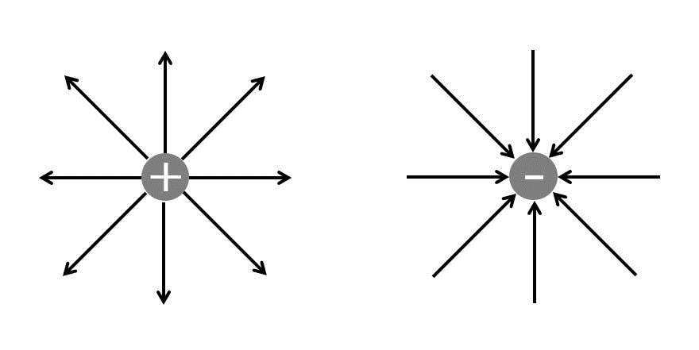
Campo elétrico
Zona de influência de carga elétrica (grandeza vetorial);
Unidade SI é volt por metro (V/m);
Pode ter sentido:
Centrifugo centrípto
Linhas de campo elétrico
Fig.1- sentidos de um campo elétrico
4

Slide 5
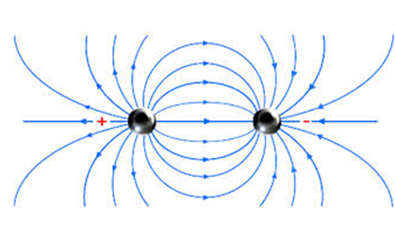
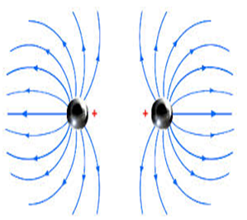
Campo elétrico (continuação)
Se houver mais que uma carga pontual:
Cargas simétricas: Cargas iguais (positivas):
Fig.2- Campo elétrico formado por cargas simétricas
Fig.3- Campo elétrico formado por cargas positivas
5

Slide 6
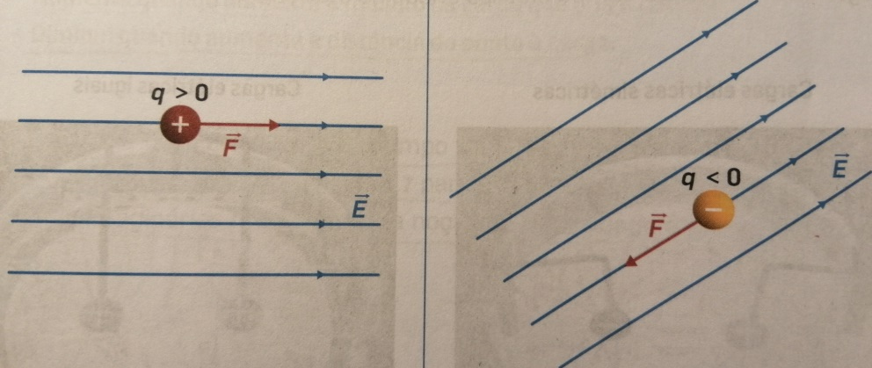
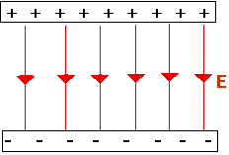
Campo elétrico uniforme
Tem a mesma intensidade, direção e sentido em todos os pontos do campo;
As linhas de campo são paralelas e igualmente espaçadas entre si;
Fig.4- Campo elétrico uniforme
Fig.5- Partículas em campos elétricos uniformes
6

Slide 7
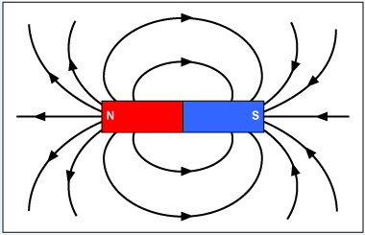
Campo magnético
Pode ser criado por ímans ou por correntes elétricas;
A sua unidade no SI é Tesla (T);
As linhas do campo magnético:
-são imaginárias e fechadas;
-nunca se cruzam;
-apontam do polo norte
para o polo sul do íman;
Fig.6- campo magnético formado por um íman
7

Slide 8
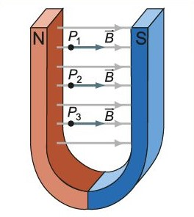
Campo magnético uniforme
Se num íman em forma de “U”, os seus ramos forem paralelos e compridos relativamente à distância entre eles pode existir um campo magnético uniforme.
Fig.7- Campo magnético uniforme formado por íman
8

Slide 9
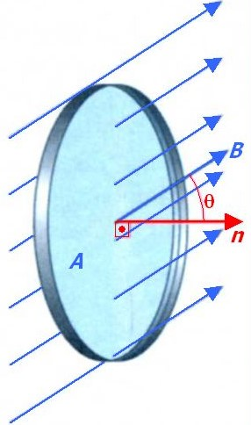
Fluxo do campo magnético (Ø)
Ø= B × A × cos α
Ângulo entre o campo magnético (B) e o vetor perpendicular à superficie (n)
Fluxo do campo magnético (wb)
Intensidade do campo magnético
Área da superfície (m²)
Fig.8-Fluxo magnético
O fluxo do campo magnético aumenta se:
Aumentar a intensidade do campo, B;
Se aumentar a área ,A, da espira;
Se diminuir o ângulo α.
9

Slide 10
Fluxo do campo magnético (continuação)
Consideremos os seguintes exemplos:
a)
b)
c)
Fig.9- Cálculo do fluxo do campo magnético
Ø é máximo
Ø é nulo
10

Slide 11
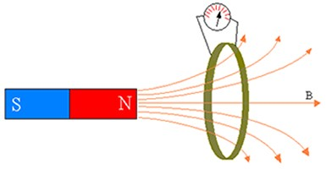
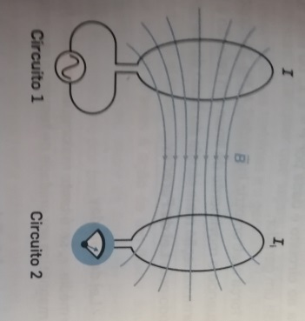
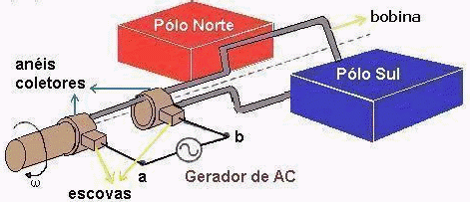
Indução eletromagnética
É possível criar uma corrente elétrica induzida a partir da variação do fluxo do campo magnético.
Variação do ângulo entre o vetor normal à superfície da espira e o vetor do campo magnético
Movimento relativo de um campo magnético relativamente a uma bobina
Variação de um campo magnético a partir de uma corrente alternada
Fig.10-Criação de corrente elétrica induzida
Fig.11-Criação de corrente elétrica induzida
Fig.12-Criação de corrente elétrica induzida
11

Slide 12
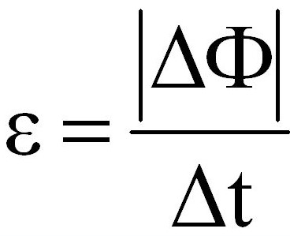
Lei de Faraday
Quando se cria uma corrente elétrica induzida cria-se também uma força eletromotriz;
Wb
A força eletromotriz (ε), será tanto maior , quanto maior for a variação do fluxo do campo magnético.
V
s
12

Slide 13
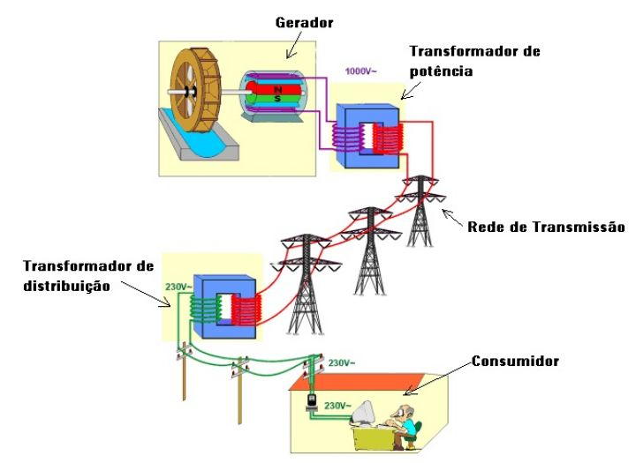
Indução eletromagnética no transporte de corrente elétrica
O funcionamento das turbinas e dos geradores, das centrais elétricas, baseia-se na indução eletromagnética;
Durante o transporte entre as centrais e o local de consumo, usam-se transformadores que elevam e reduzem a diferença de potencial elétrico;
É necessário o uso dos transformadores visto que durante o transporte é dissipada muita energia por efeito joule (Pd=RI²)
Para minimizar esta dissipação será necessário diminuir a corrente (P=UI), como a potencia fornecida é constante , teremos de aumentar a diferença de potencial) ;
Fig.13-esquema de transporte de corrente elétrica
13

Slide 14
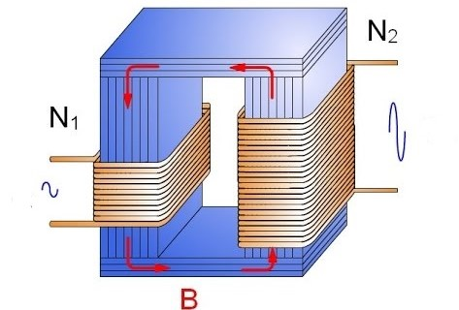
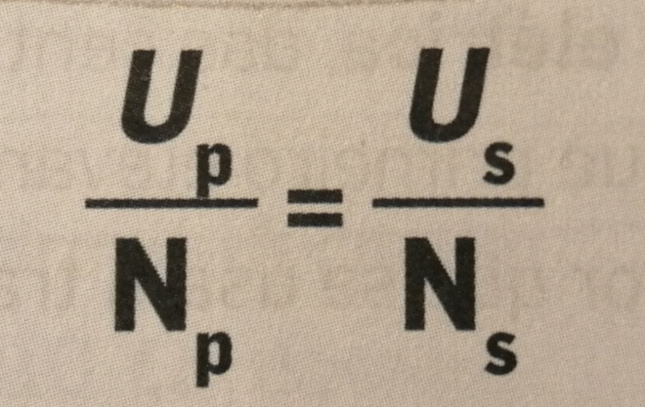
Transformadores
São responsaveis pelo aumento ou diminuição da diferença de potencial;
O seu funcionamento baseia.se na indução eletromagnética;
São constituidos por:
-Núcleo: onde se enrolam duas bobinas;
-Primário: bobina percorrida por corrente elétrica alternada;
-Secundário: bobina onde surge uma corrente induzida alternada;
A relação entre o primário e o secundário é dada por:
U₂
U₁
Fig.14-representação de um transformador
14
U-diferença de potencial elétrico
N-nº de espiras

Slide 15
Bibliografia
Ventura, G., Fiolhais, M e Fiolhais, C. (2016). 11F. 1ª edição, Texto Editores, Lda. Lisboa.
Webgrafia
Fig.1-https://blogdoenem.com.br/wp-content/uploads/2016/05/2-1-9.gif
Fig.2-http://www.todoestudo.com.br/wp-content/uploads/2016/03/WINWORD_2016-03-03_00-36-02.png
Fig.3-http://www.todoestudo.com.br/wp-content/uploads/2016/03/WINWORD_2016-03-03_00-36-02.png
Fig.4-http://3.bp.blogspot.com/_ZugcROXpIxA/THw57tI-AsI/AAAAAAAAAC4/r_B-YsvXBmE/s400/forcamp3.gif
Fig.6-http://www.matsuk12.us/cms/lib/AK01000953/Centricity/Domain/1802/Magnet/magnetic_fields.gif
Fig.7-https://slideplayer.com.br/slide/3195071/11/images/10/CAMPO+MAGN%C3%89TICO+UNIFORME.jpg (submetido a alterações)
Fig.8-https://slideplayer.com.br/slide/1862287/7/images/3/Fluxo+Magn%C3%A9tico.jpg (submetido a alterações)
Fig.9-http://4.bp.blogspot.com/-Y905QpmGMw4/UKvHFMdkl6I/AAAAAAAAAZE/0S5kmidDS14/s1600/figura+1.jpg (submetido a alterações)
Fig.10-https://s1.static.brasilescola.uol.com.br/artigos/7f93fe54812dd3aa384fc8e5ca5439f6.jpg?i=https://brasilescola.uol.com.br/upload/conteudo/images/7f93fe54812dd3aa384fc8e5ca5439f6.jpg&w=600&h=350&c=FFFFFF&t=1
Fig.12-
http://s3.amazonaws.com/magoo/ABAAAfFuUAA-0.jpg
Fig.13-https://st2.depositphotos.com/1019364/11752/i/950/depositphotos_117524124-stock-photo-high-voltage-power-poles.jpg
Fig.14-https://i.ytimg.com/vi/SJgVvqa40Ds/hqdefault.jpg
Imagem de fundo de diapositivos (1,2 e 15)-https://bigeosmedea.files.wordpress.com/2016/03/cropped-magnetismo.jpg
Imagem de diapositivo 3.-
https://pbs.twimg.com/profile_images/1067461554/aescas_logotipo_400x400.jpg
Imagem de fundo de diapositivos (4, 5 e 6)- https://static.todamateria.com.br/upload/ca/mp/campo-eletrico-og.jpg
Imagem da gota:https://graficacor.com.br/artes/aimagens/450x253/cartao-de-visita-eletricista-MBHIEL8-450x253-81.jpg
Imagem de fundo de diapositivos (7 e 8)-https://salvomiceli.files.wordpress.com/2015/04/limatura1-570x300.jpg
Imagem de fundo de diapositivo 13-
https://st2.depositphotos.com/1019364/11752/i/950/depositphotos_117524124-stock-photo-high-voltage-power-poles.jpg
Imagem de diapositivo 14-https://www.solucoesindustriais.com.br/images/produtos/imagens_10207/p_locacao-de-transformadores-14.jpg
15

